Slide 1


ЛАБОРАТОРИЯ МОДУЛЬНОЙ АВТОМАТИЗАЦИИ
CORRBEE.BPM
CORRBEE.BPM система управления бизнес-процессами для быстрого запуска банковских продуктов

Slide 2

Банкинг
Охватывает живые, постоянно меняющиеся процессы
Объединяет самые передовые технологии и традиционные подходы

Slide 3
CORRBEE.BPM
Дизайнер процессов
Решение для описания и выполнения банковских процессов
Движок процесов
Монитор процессов
Аналитика

Slide 4
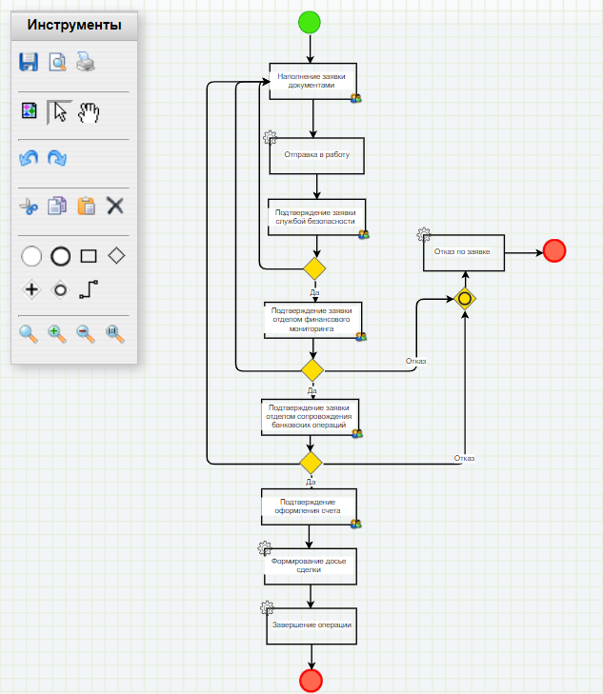
CORRBEE.BPM
Дизайнер процессов

Slide 5
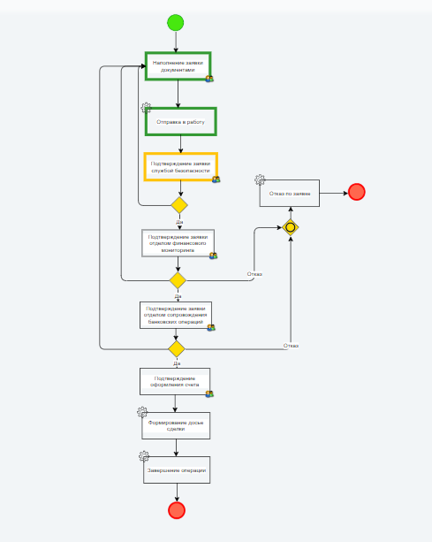
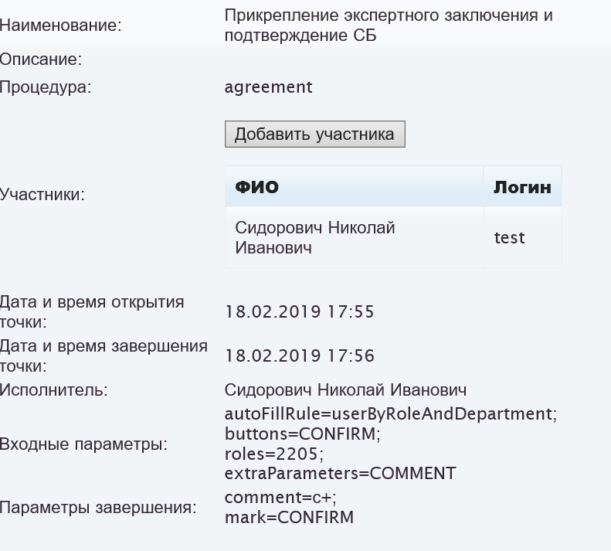
CORRBEE.BPM
Движок процессов и мониторинг

Slide 6
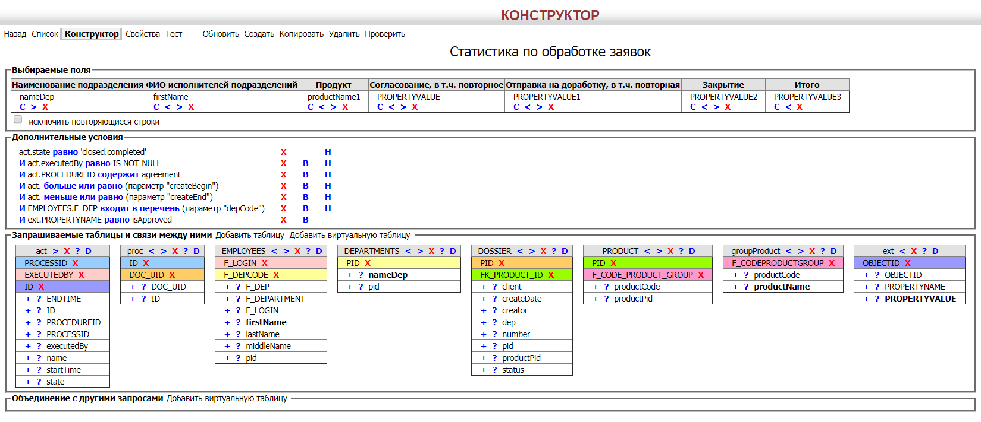
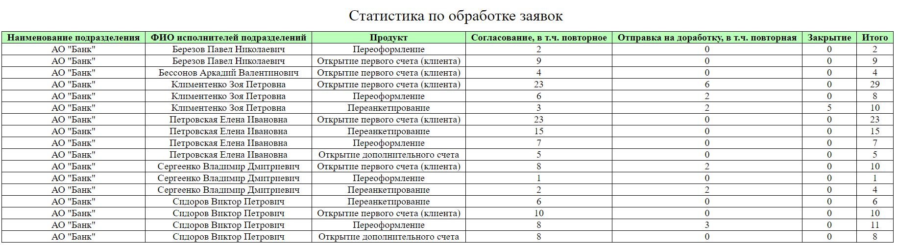
CORRBEE.BPM
Аналитика

Slide 7
CORRBEE.BPM
Ручные
Процедуры
Автоматизированные
Автоматические
Интеграционные

Slide 8
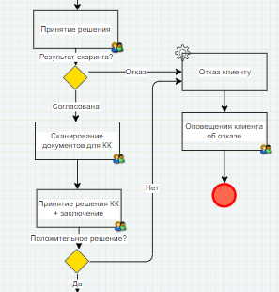
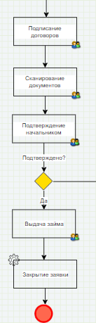
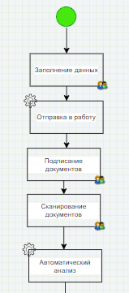
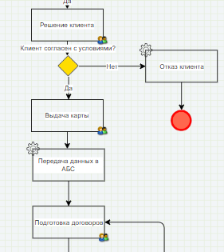
CORRBEE.BPM
Процедуры

Slide 9
CORRBEE.BPM
Модель данных

Slide 10
Формирование досье
Распознавание и Автоматическая верификация
Отправка sms
Формирование пакета документов по шаблону
Беззалоговые займы ФЛ
CORRBEE.BANK
Готовые коллекции процедур
Получение заявок из дистанционных каналов
Автоматическая верификация
Автоматический скоринг
Автоматическое принятие решения
Экспресс-кредиты ФЛ
Получение информации из ЕГРН
Проверка по чек-листу
Принятие решения
Взаимодействие с АБС
Открытие счетов ЮЛ
Проверка залогового имущества
Отправка в службы банка на рассмотрение
Отправка на кредитный комитет
Формирование договора
Взаимодействие с АБС
Кредитование ЮЛ

Slide 11
CORRBEE.BANK
Архитектура

Slide 12

НАШИ КОНТАКТЫ:
СТЕНД 7
Москва
Гамсоновский переулок, д. 2, бизнес-центр «Центр-Т», офис 216
Тел. +7 (495) 668-06-61
Санкт-Петербург
Ул. Красного курсанта, д. 25, бизнес-центр «АйТи-Парк»
Тел. +7 (812) 309-25-94
www.labma.ru

